Slide 1








PHÒNG GIÁO DỤC VÀ ĐÀO TẠO QUẬN LONG BIÊN
TRƯỜNG TIỂU HỌC ĐOÀN KẾT
MÔN: NÓI VÀ NGHE
LỚP 2A3
Giáo viên: Nguyễn Thị Ánh Hồng

Slide 2
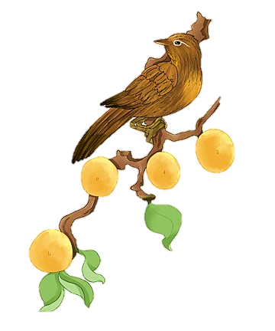




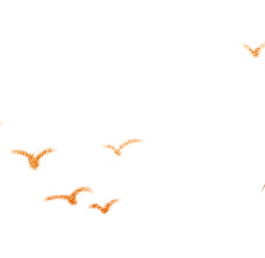


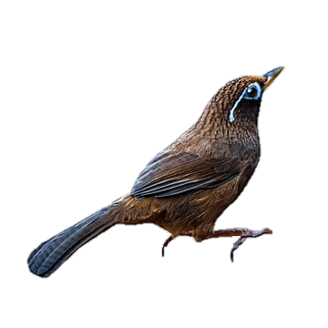


Nói và nghe
Notes:
https://yt1s.com/en340

Slide 3


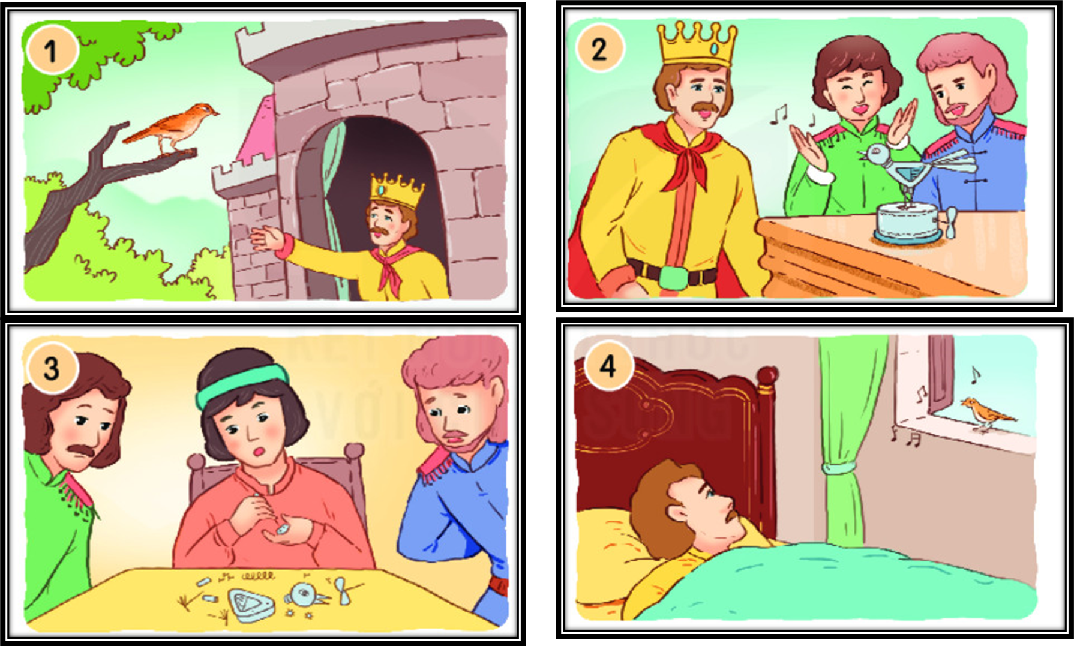
01 – Nghe kể chuyện

Slide 4


Slide 5
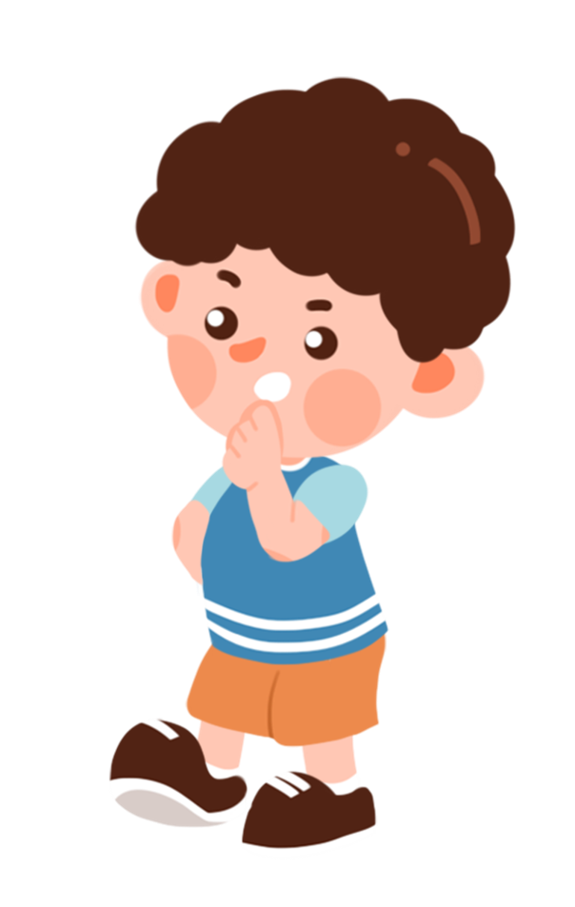
Cảm ơn họa mi
Quan sát 4 bức tranh sau, dựa vào câu hỏi gợi ý để đoán lại nội dung từng bức tranh bạn nhé!

Slide 6
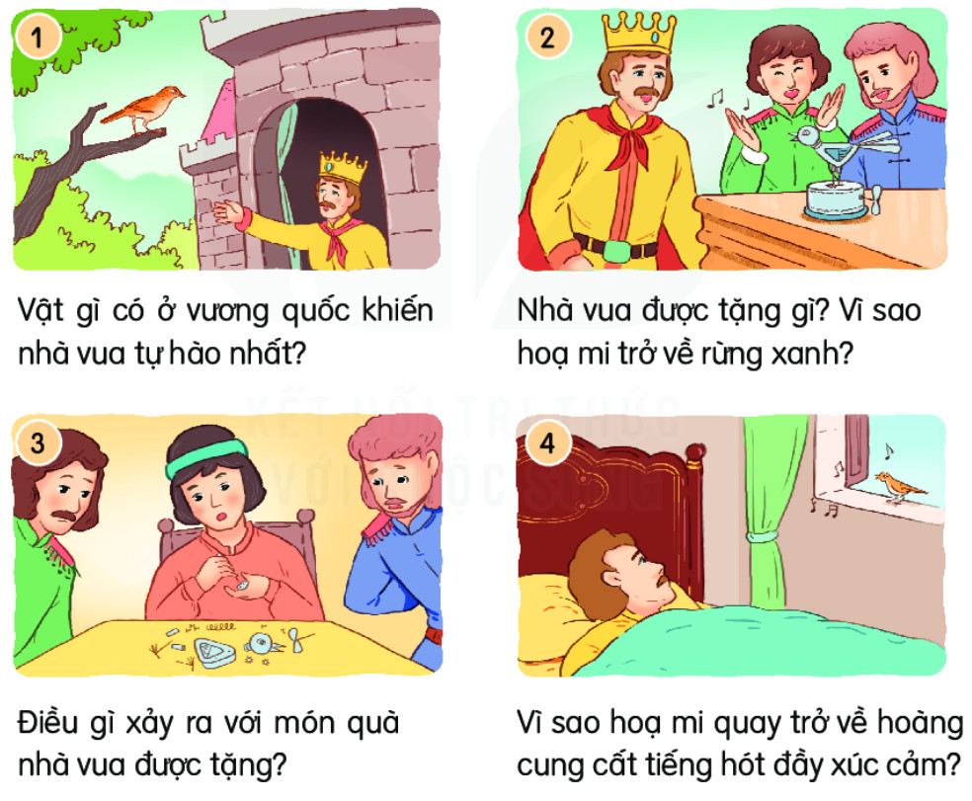
1
2
3
4

Slide 7
+ Tranh 1: Ở vương quốc nọ có một vị vua rất giàu có. Nhưng điều khiến nhà vua tự hào nhất là ngài có con hoạ mi có tiếng hót trong như pha lê.
1
Vật gì có ở vương quốc khiến nhà vua tự hào nhất?

Slide 8
2
+ Tranh 2: Một hôm, có người tặng nhà vua một con hoạ mi máy, mình dát kim cương lấp lánh. Hễ vặn dây cót là chim hót, cái đuôi vẫy vẫy óng ánh sợi vàng sợi bạc. Nó có thể hót ba mươi lần liên tục. Mọi người đều thích nghe hoạ mi máy hót, không ai còn để ý đến hoạ mi thật nữa. Hoạ mi thật buồn bã bay về chốn rừng xanh.
Nhà vua được tặng gì? Vì sao họa mi trở về rừng xanh?

Slide 9
Điều gì xảy ra với món quà nhà vua được tặng?
3
+ Tranh 3: Một ngày nọ, chim máy đang hót bỗng có tiếng kêu đánh “cạch” trong bụng, rồi chim ngừng hót. Người thợ sửa chữa tháo tung chim máy ra để sửa. Tiếng chim máy bây giờ nghe rèn rẹt, rèn rẹt...

Slide 10
+ Tranh 4: Vài năm sau, nhà vua lâm bệnh, khó qua khỏi. Một hôm, nhà vua bỗng thấy có bóng hoạ mi ở khung cửa sổ lâu đài. Con chim bé nhỏ nghe tin nhà vua ốm nặng đã bay về... Tiếng hoạ mi hót đầy xúc cảm khiến nhà vua tỉnh lại:
- Cảm ơn hoạ mi yêu quý! Ta vô tình để chim ra khỏi hoàng cung, vậy mà chim vẫn quay về, cứu ta khỏi tay Thần Chết. – Nhà vua khẽ nói.
- Tôi không bao giờ quên giọt nước mắt của nhà vua đã nhỏ trong lần đầu tiên nghe tôi hót. - Hoạ mi đáp.
4
Vì sao họa mi quay trở về hoàng cung cất tiếng hót đầy xúc cảm?

Slide 11
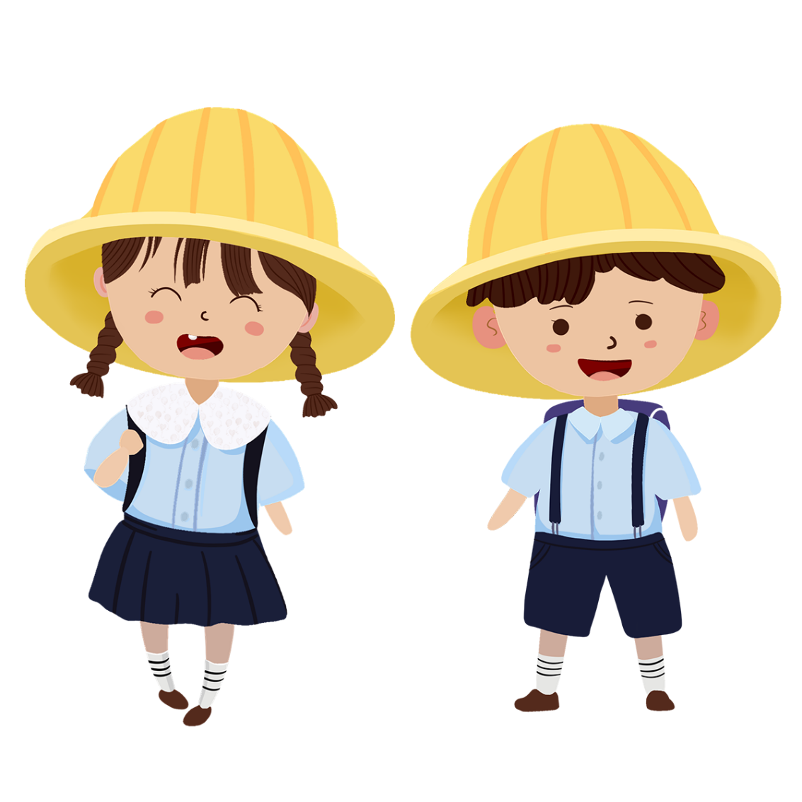
03 – kể lại từng đoạn câu chuyện
Làm việc nhóm đôi
Thực hành kể cho nhau nghe
Yêu cầu:
Kể đúng nội dung từng bức tranh
Kể đúng giọng đọc của nhân vật
Sử dụng phối hợp ngôn ngữ hình thể

Slide 12



thi kể chuyện

Slide 13
Vận dụng
Đóng vai họa mi, kể cho người thân nghe các sự việc trong câu chuyện trên.

Slide 14
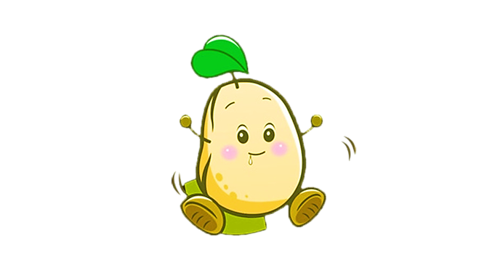
Chào tạm biệt

